Slide 1
다이렉트를 왜 배우는가?

Slide 2
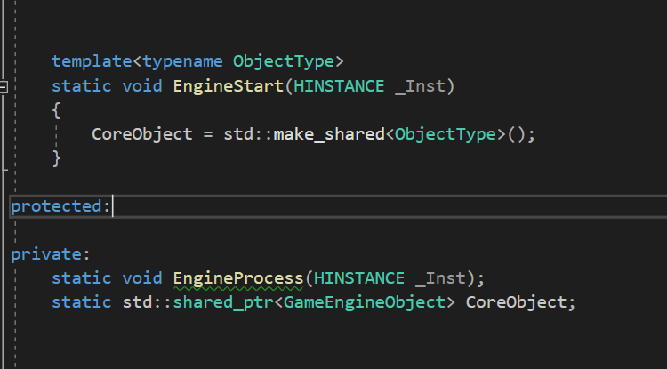
코어에 새로운 맴버변수를 추가하고 수정

Slide 3
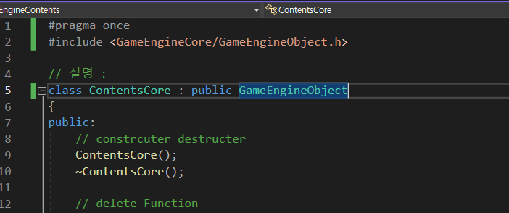
책임지로 실행해줄것이 있는데.
GameEngineObject 엔진을 통해서 GameEngineObject를 상속받는 클래스가 만들어진다면 책임지고
Start
Update
Release
를 엔진이 실행시켜 줄거다.

Slide 4
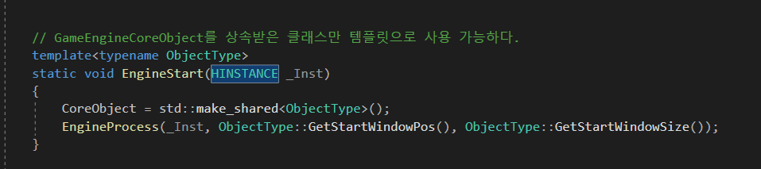
Core를 정리하고 시작할때 GameObject를 상속받는 클래스를 만들게 했다.
템프릿을 통해서 특정 인터페이스(함수)가 존재하지 않으면 빌드가 되지 않게 만들수도 있다.

Slide 5
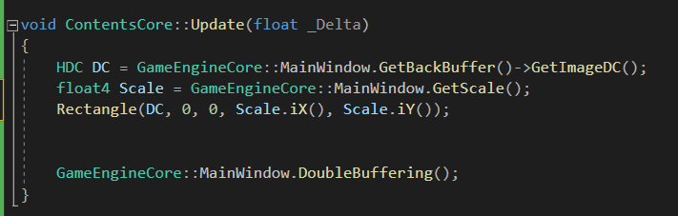
ContentsCore에서 SoftRendering 준비를 한다.

Slide 6
핵심1
첫번째로 선생님이 왜 float4로만 하느냐?
상황에 맞춰서 float2 float3 float4 이런 것들을 바꾸기가 너무 싫어요.
핵심2
로컬과 월드에 대해서 이해해야한다.
이건 상대적인 관계로서
모든 물체는 원점을 기준으로 표현될 수 있다.
이 원점이 여러 개가 있을 수 있다.
0,0,0<= 이것을 원점이라고 말한다.
절대적인 원점이 있다고 칩시다.

Slide 7







절대적인 원점을 윈도우 좌표계로 생각해보면 절대적인 원점은 왼쪽 위고
좌표계는

Slide 8
어떤 사각형이 있다고 치자 절대적인
좌표 기준으로 100, 100에 있다고 치겠습니다.
그 사각형에는 4개의 점들이 있습니다.
100
100

Slide 9
사각형의 위치 100, 100
사각형의 크기는 100, 100
사각형의 회전은 0
100
100

Slide 10
저 빨간점은 절대적인 원점을 기준으로는 50, 50 해당할 겁니다. => 월드
자신을 소유하고 있는 사각형을 기준으로는 -50, -50에 존재한다고 할 수 있다. => 로컬
100
100

Slide 11
절대적인 원점을 기준으로 해서 나의 위치는 => 월드
나를 소유하고 있는 물체의 중점을 원점으로 봤을때 => 로컬
100
100

Slide 12
대부분 물체(매쉬 모델)라는 것을
100
100

Slide 13
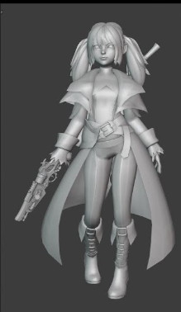
어떤 캐릭터나 매쉬가 있다고 치면 이녀석을 절대적인 원점을 기준으로 만듭니다.
3D Max에서 어떤 매쉬를 만드는데. 이녀석은 0,0기준으로 눈이 -100에 있다.

Slide 14
이 캐릭터를 그냥 그린다고 치면 다음과 같이 보이게 될것이다.

Slide 15


여러분들이 API를 할때 GameObject를 화면에 어딘가에 위치시키고 싶을때처럼
위치를 더해서 움직이면 당연히 화면에 나오게 할 수 있을 것이다.

Slide 16


이 매쉬의 눈은 언제나 매쉬의 중심으로 -100에 있다
매쉬의 위치 + 나의 로컬위치

Slide 17
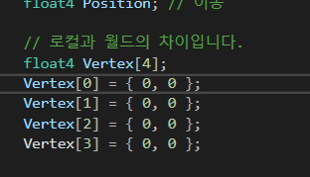
점을 4개 만들었고
이점은 결국 사각형을 만들려고 만든 것입니다.

Slide 18
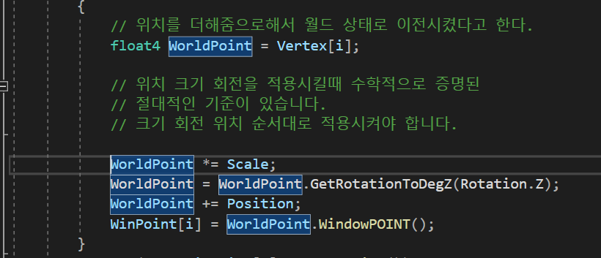
이런 로컬과 월드의 개념은 위치뿐만이 아니라
크기와 회전에도 모두 적용된다.
이때 중요한점은 크기 회전 위치를 적용시킬때 철저하게 순서를 지켜야 정상적으로 화면에
나오게 된다.

